Slide 1
데이터베이스

Slide 2
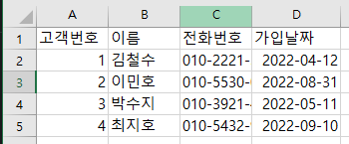
데이터관리 - 파일시스템
파일시스템을 통해 데이터를 관리할 수 있다
스프레드시트, 또는 파일 관리의 단점?
단일 사용자를 위한 포맷이다. 동시에 수정을 하려고 하면 문제가 발생한다.
복잡한 질의를 하기 어렵다.
정보를 빼먹거나, 형식을 엉뚱하게 저장하여 정확성이 떨어질 수 있다.

Slide 3
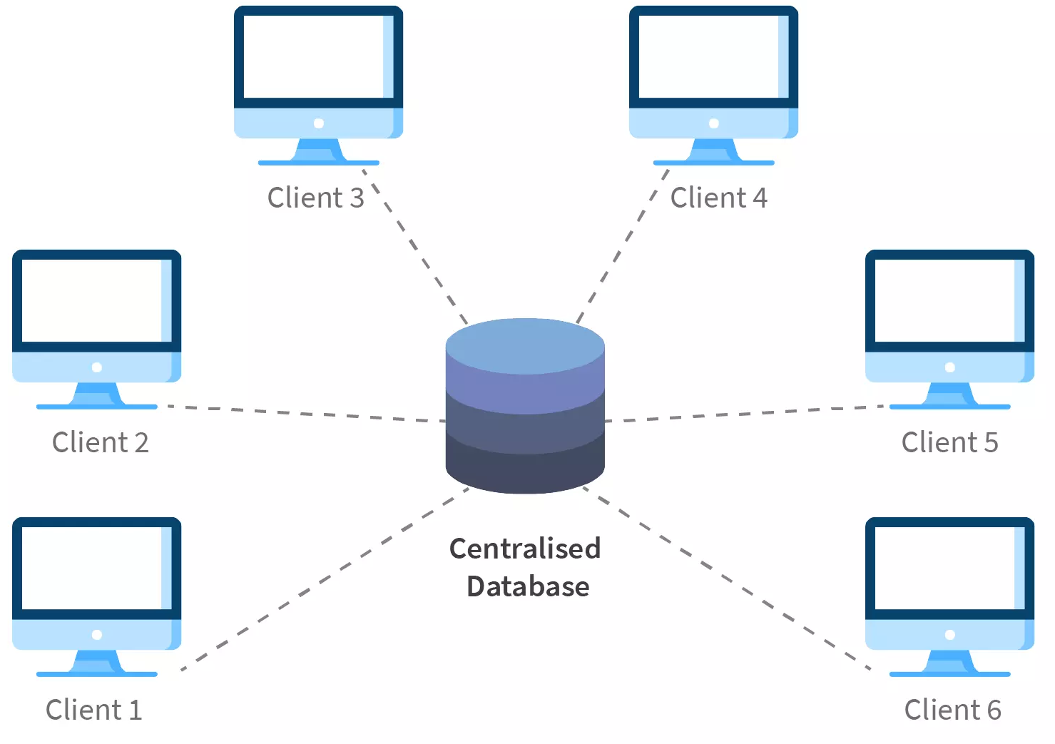
데이터관리 - 데이터베이스
통합하여 관리하는 데이터의 집합체
중복된 데이터를 없애고, 자료를 구조화하여 효율적인 처리를 할 수 있도록 관리
응용 프로그램과는 다른 별도의 미들웨어에 의해 관리됨
데이터베이스를 관리하는 미들웨어를 DBMS (Database Management System) 라고 함

Slide 4
데이터베이스를 사용하는 이유
중복 최소화
데이터를 중복으로 저장하지 않아도 되므로 저장 공간을 절약할 수 있다
일관성 유지
여러 사용자가 동시에 데이터를 수정하더라도 데이터 일관성을 유지할 수 있다
보안 강화
데이터를 암호화하고 접근 권한을 관리할 수 있어서 보안성을 강화할 수 있다
검색 및 분석 용이성
다양한 검색 조건에 따라 데이터를 검색하고 분석할 수 있다.
백업 및 복구 용이성
데이터를 주기적으로 백업하고 복구할 수 있어서 데이터 손실을 방지할 수 있다

Slide 5
데이터베이스를 사용하는 이유
DB는 다음의 문제를 해결한다
Queries (질의)
Integrity (무결성)
Update (갱신)
Multiple User (다중사용자)
Crashes (크래시)
Security (보안)
Effeciency (효율성)

Slide 6






데이터베이스 상품들

Slide 7
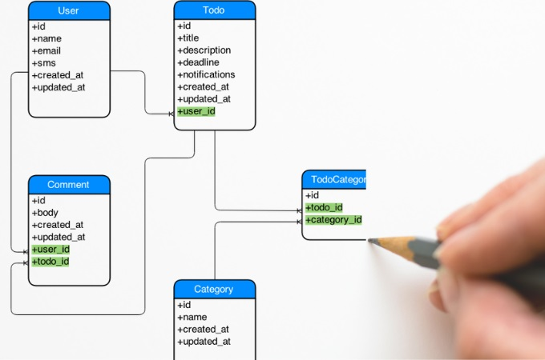
관계형 데이터베이스
Relational database
테이블(table)로 이루어져 있으며, 이 테이블은 key 와 value 관계를 나타냄
데이터의 종속성을 관계(relationship)으로 표현하는 것이 관계형 DB의 특징

Slide 8
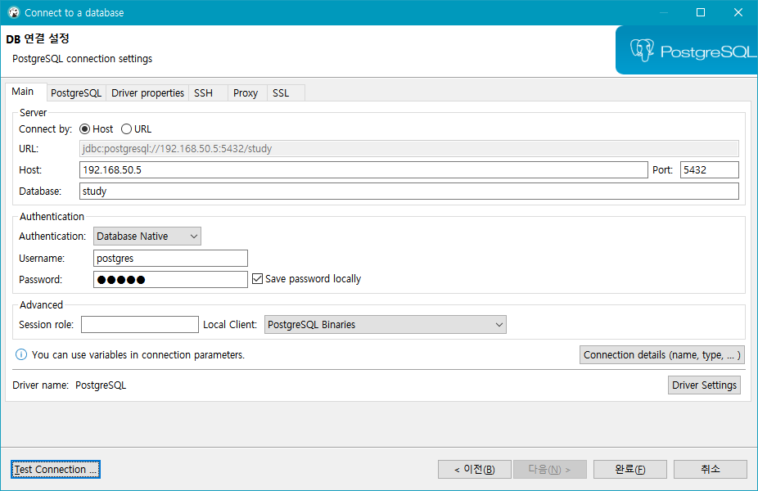
DB 에 연결해 봅시다
DB는 제가 미리 만들어 두었습니다.
DBeaver 설치 (https://dbeaver.io/)
SQL 클라이언트이자 데이터베이스 관리 도구
DB 접속 정보
DB : PostgreSQL
HOST : 192.168.50.5:5432
Database : study
Username : postgres
Password : admin

Slide 9
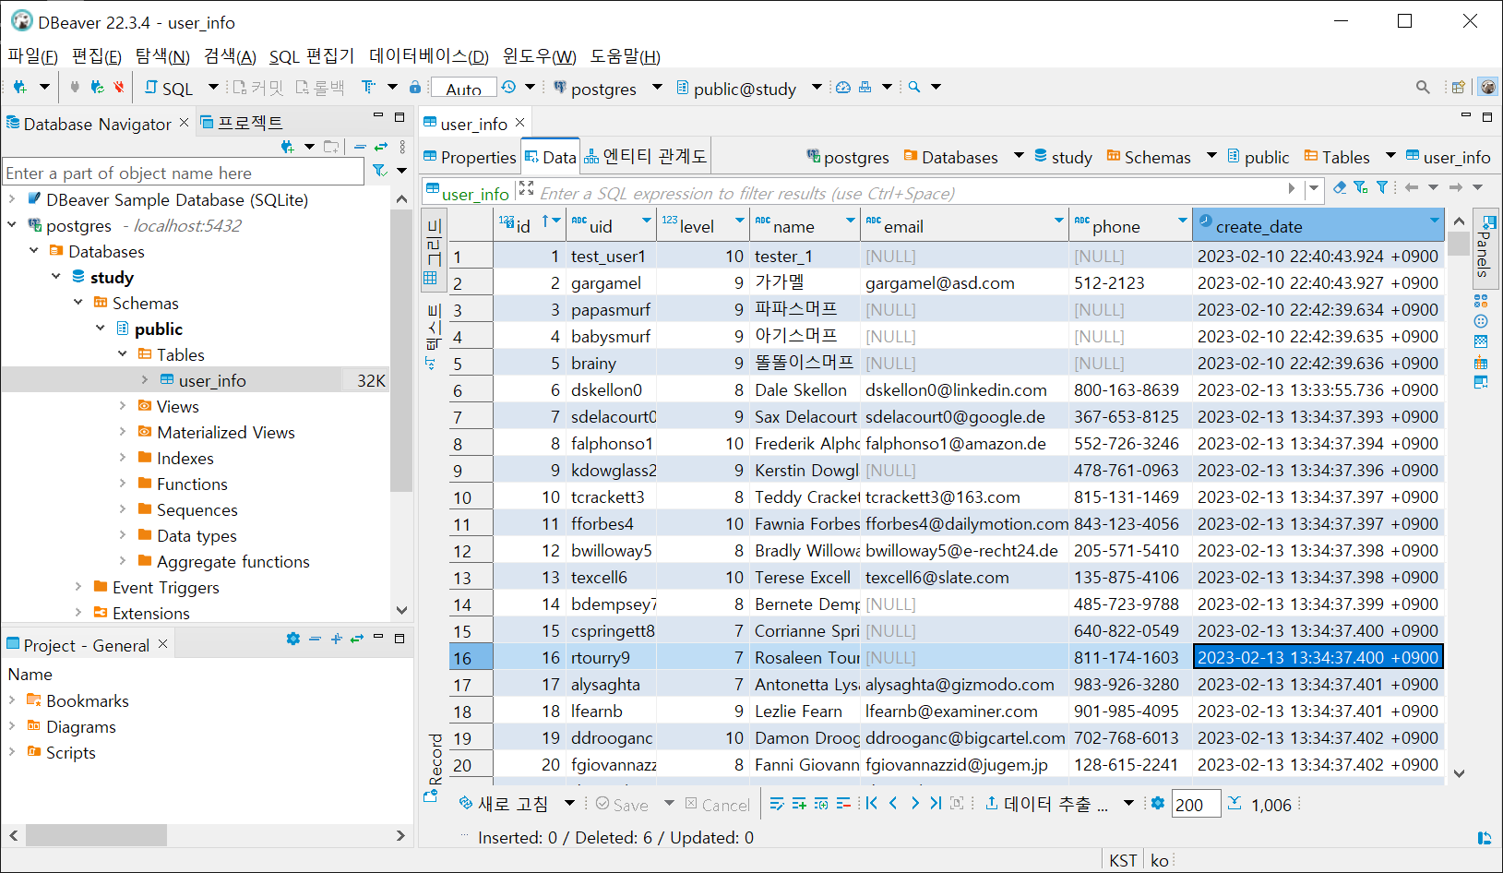
접속해서 테이블 내용 확인
Databases -> Study -> Schemas -> Public -> Tables -> user_info
user_info는 미리 만들어 둔 샘플 테이블
DBeaver를 이용하여 값을 생성, 수정, 삭제해 보자

Slide 10
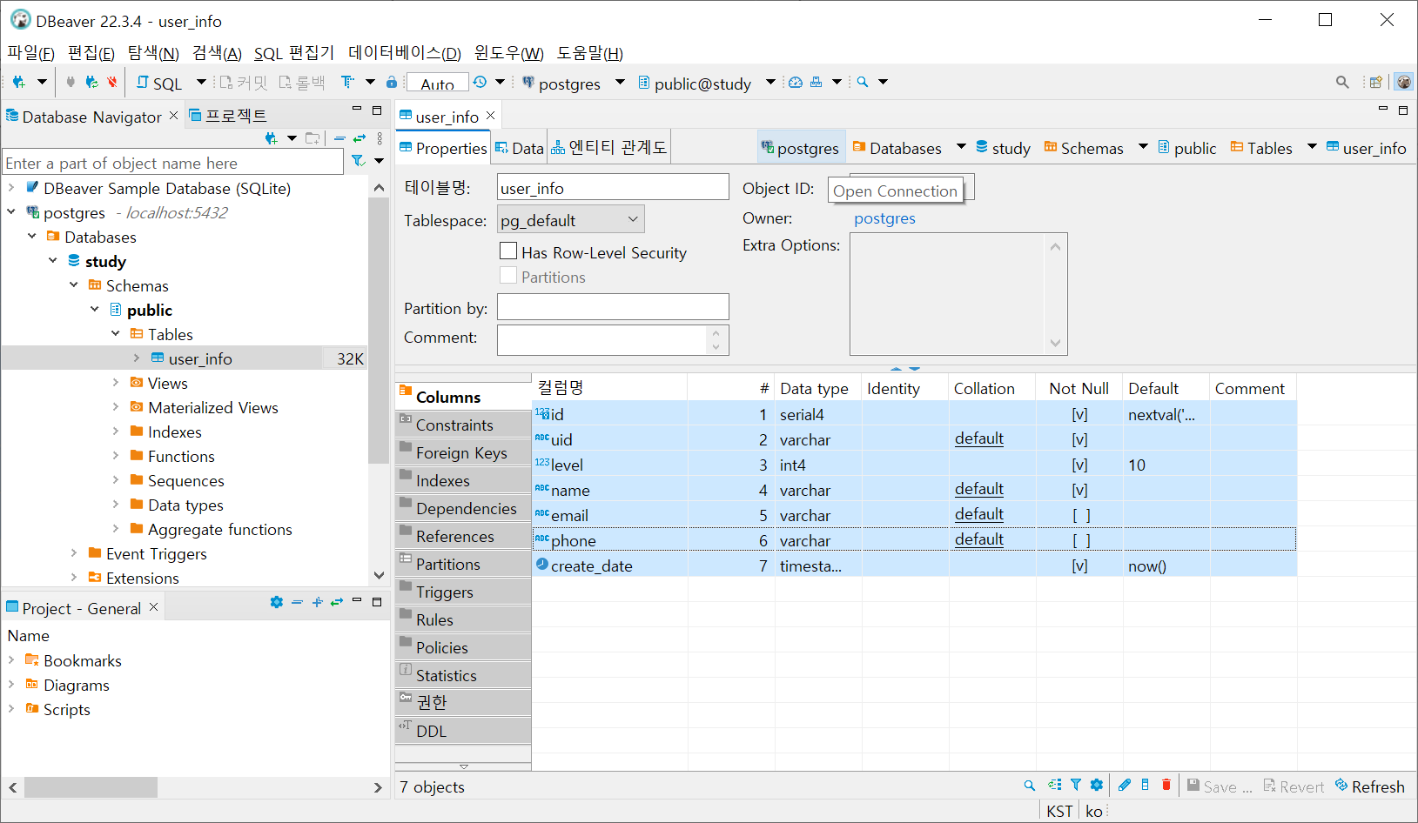
user_info 테이블 구조
Peroperties 를 눌러서 테이블 형태를 확인하자
각 열(column) 에 대한 속성값을 알 수 있다

Slide 11
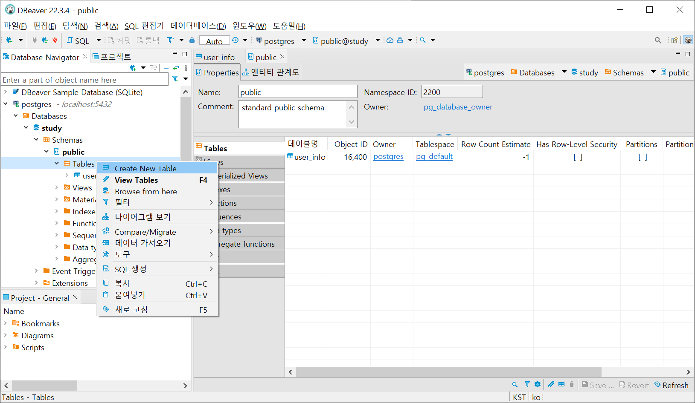
테이블 생성하기
새로운 테이블을 생성 해 보자
Databases -> Study -> Schemas -> Public -> Tables 에서 마우스 우클릭 -> Create New Table

Slide 12
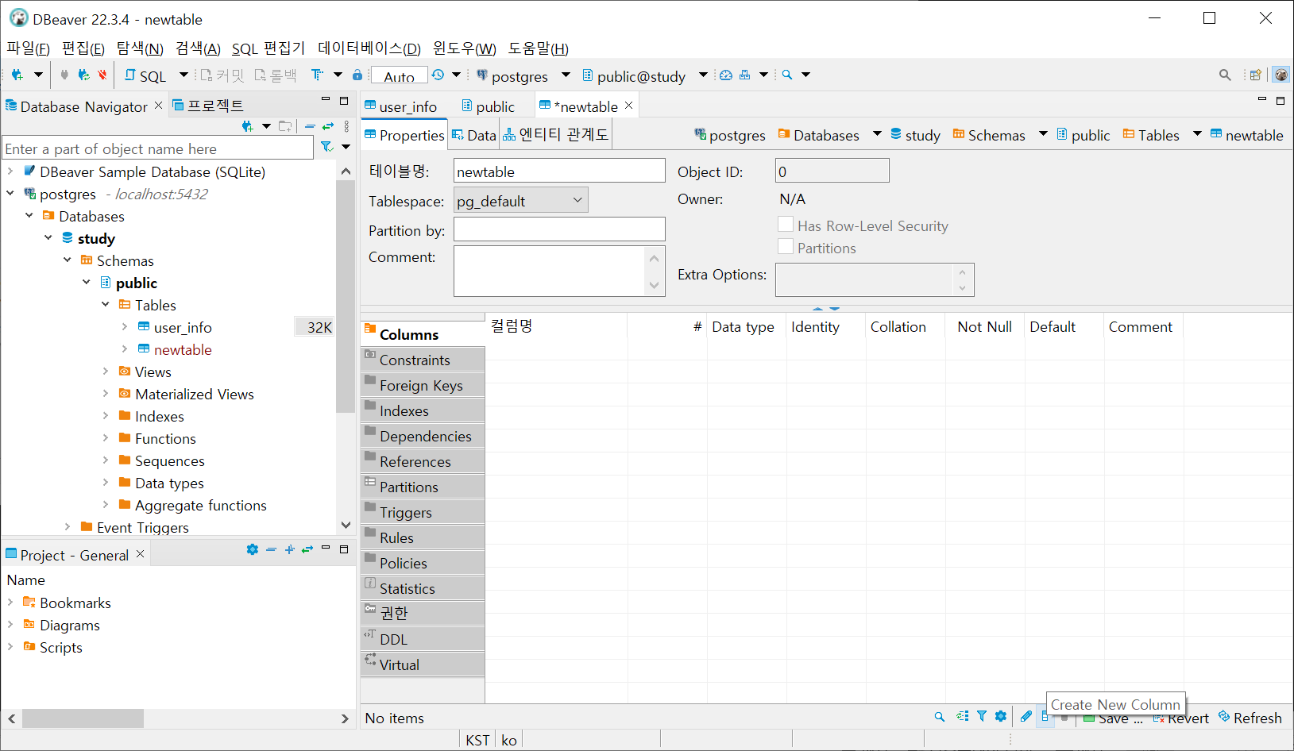
테이블 생성하기
테이블 명 작성 -> reservation
새 column 추가하기

Slide 13
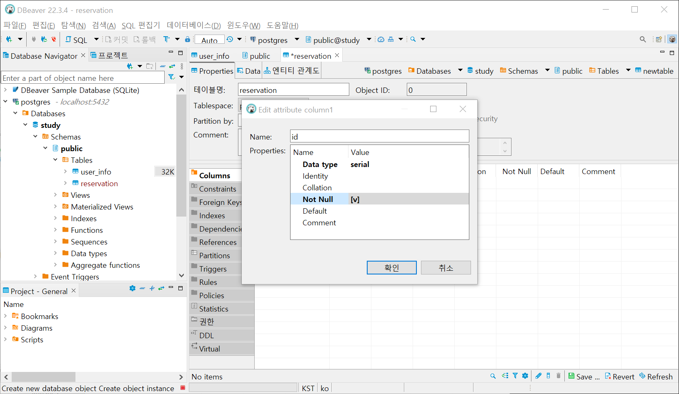
테이블 생성하기
id, serial, not null
name, varchar, not null
reserveDate, timestapmptz, not null, now()
roomNum, int, not null

Slide 14
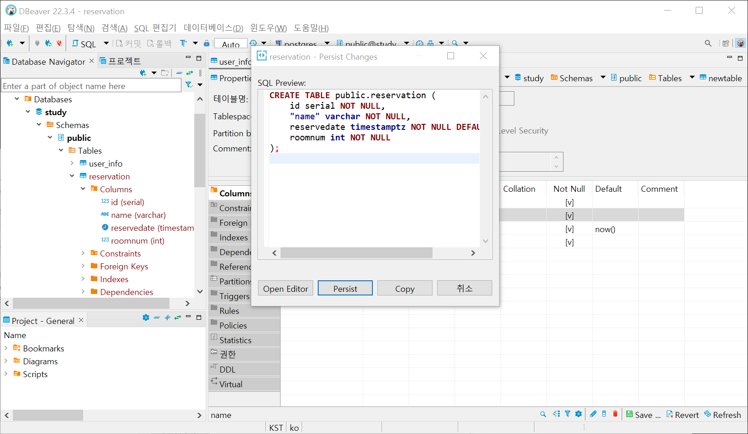
테이블 생성하기
SQL 미리보기

Slide 15
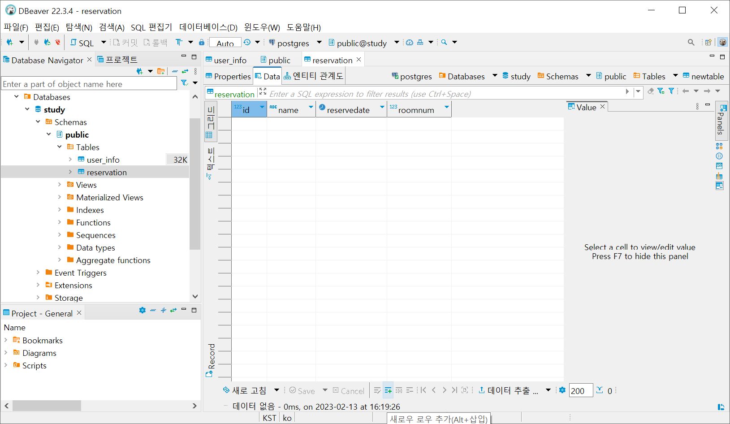
테이블 생성하기
row를 추가하여 보자

Slide 16
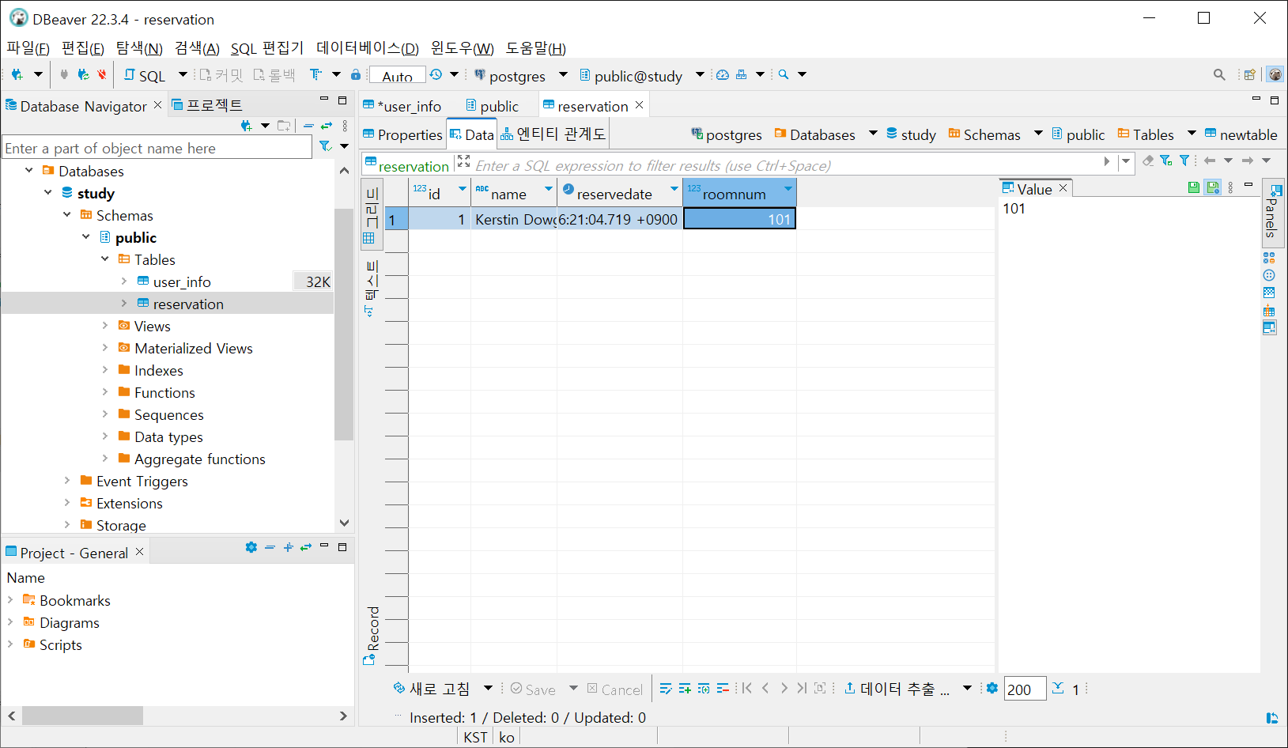
테이블 생성하기
데이터 생성 완료

Slide 17
SQL
Structured Query Language
데이터베이스에서 데이터를 정의, 조작, 제어하기 위해 사용하는 언어
크게 세 가지로 구분 가능하다
속성 | 설명 | 주요 명령어
DDL | DB나 테이블등을 생성, 삭제하거나 구조를 변경 | CREATE, ALTER, DROP
DML | DB에 저장된 데이터를 처리하거나 조회, 검색하기 위한 명령어 | INSERT, UPDATE, DELETE, SELECT
DCL | DB에 저장된 데이터를 관리하기 위하여 보안성 및 무결성을 제어하는 명령어 | GRANT, REVOKE

Slide 18
테이블 생성
CREATE 문법
제약 조건
Not Null : Null 값을 사용 못함
Unique : 값이 유일해야 함
Primary Key : 테이블에서 가장 대표적인 값. Not Null 과 Unique 둘 다 가짐
Foreign Key : 다른 테이블에 의존되어 참조하는 값.
Default : 기본 값
CREATE TABLE 테이블이름
(
컬럼이름1 컬럼타입1 제약 조건,
컬럼이름2 컬럼타입2 제약 조건,
...
)
CREATE TABLE reservation (
id serial4 NOT NULL,
name varchar NOT NULL,
reservedate timestamptz NOT NULL DEFAULT now(),
roomnum int4 NOT NULL
);

Slide 19
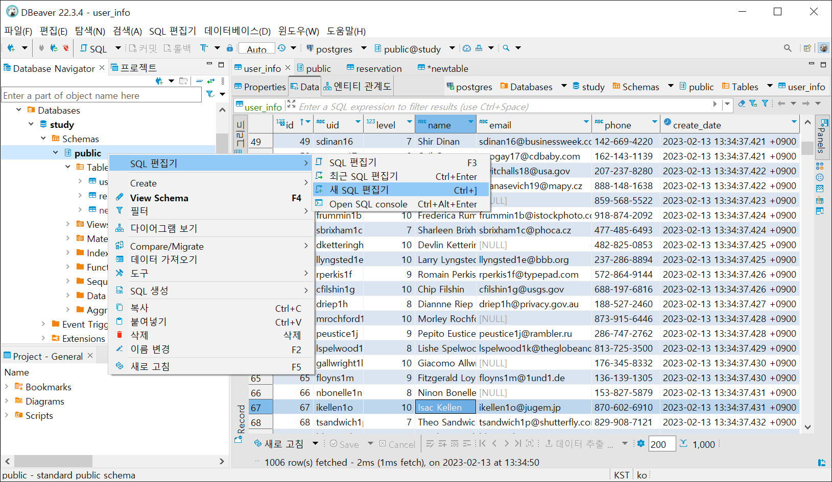
테이블 생성
DBeaver 에서 쿼리 실행해보기
Databases -> Study -> Schemas -> Public -> 마우스 우클릭 -> SQL 편집기 -> 새 SQL 편집기
Ctrl + ]

Slide 20
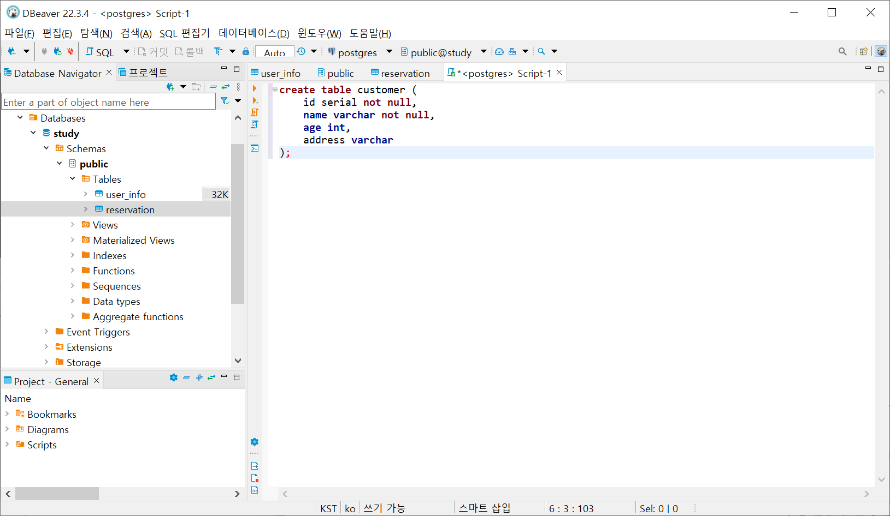
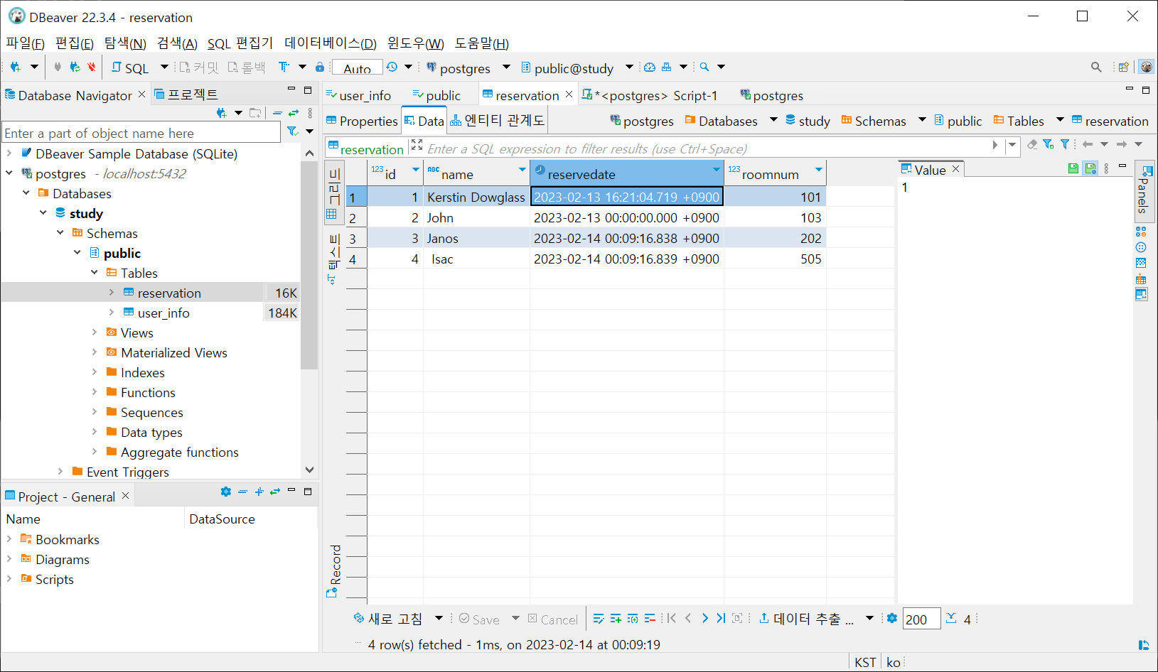
테이블 생성
customer 테이블 생성하기
id, serial, not null
name, varchar, not null
age, int,
address, varchar

Slide 21
테이블에 데이터 추가
INSERT 문법
value 값은 컬럼이름 나열 순서대로 적용된다
컬럼이름 순서는 임의로 바꿀 수 있다. (value 값도 순서 변경 필요)
null 이 허용되는 컬럼은 생략 가능하다
null 을 명시하려면 데이터값 부분에 null 로 표기한다
default 값이 있는 컬럼도 생략 가능하다
values 에 컬럼 순서대로 모든 값을 나열 해 주면 테이블이름 뒤의 컬럼값을 생략할 수 있다
INSERT INTO 테이블이름(컬럼이름1, 컬럼이름2, ...) VALUES (데이터값1, 데이터값2, ...)

Slide 22
테이블에 데이터 추가
INSERT 문법
CREATE TABLE reservation (
id serial4 NOT NULL,
name varchar NOT NULL,
reservedate timestamptz NOT NULL DEFAULT now(),
roomnum int4 NOT NULL
);
INSERT INTO reservation(name, reserevdate, roomnum) VALUES ('John', '2023-02-13' , 103);
INSERT INTO reservation(name, roomnum) VALUES ('Janos', 202);
INSERT INTO reservation(roomnum, name) VALUES (505, ' Isac');

Slide 23
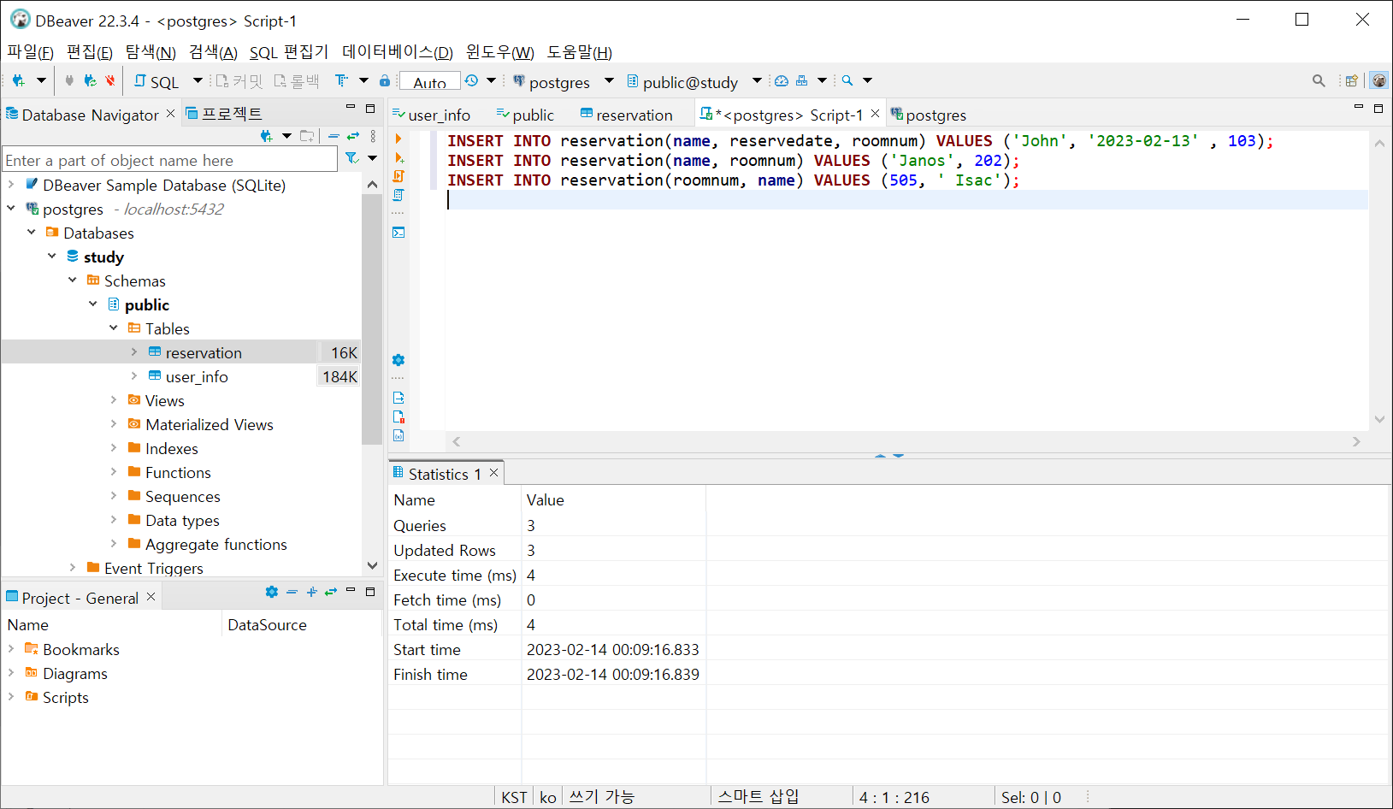
INSERT 쿼리 실행하기
SQL 편집기를 열어서 ( ctrl + ] ) 쿼리를 실행 ( ctrl + ENTER )

Slide 24
테이블의 데이터 조회
SELECT 문법
조회하고 싶은 컬럼 이름을 SELECT 뒤에 나열한다 ( , 로 구분)
조회 대상인 테이블 이름을 FROM 뒤에 명시한다
WHERE 절을 사용하면 범위를 좁혀서 조회할 수 있다
모든 컬럼을 조회한다
SELECT 컬럼이름 FROM 테이블이름 [WHERE 조건]
SELECT * FROM 테이블이름 [WHERE 조건]

Slide 25
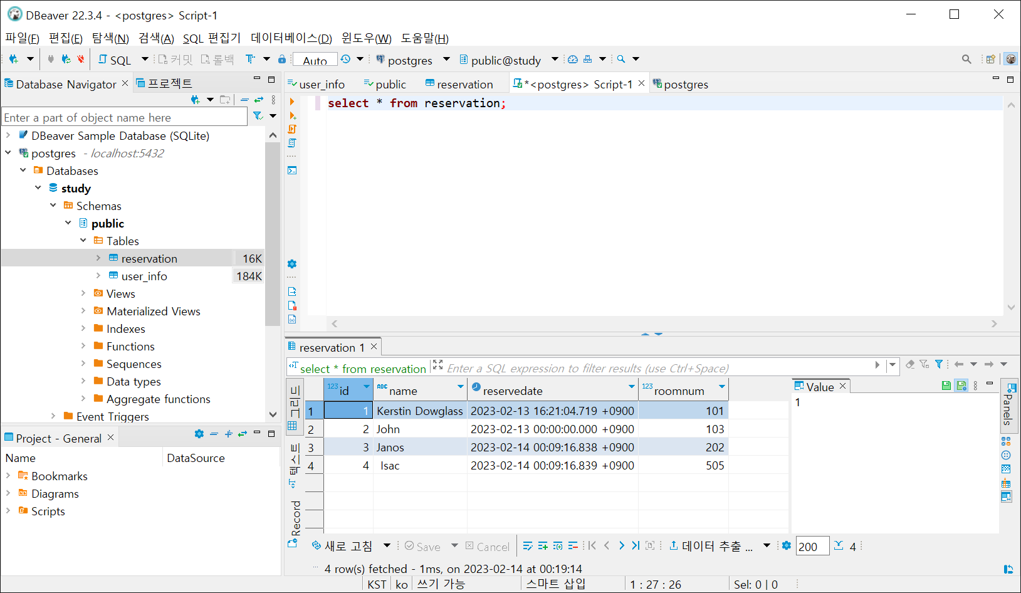
데이터 조회 예제
SQL 편집기를 열어서 ( ctrl + ] ) 쿼리를 실행 ( ctrl + ENTER )

Slide 26
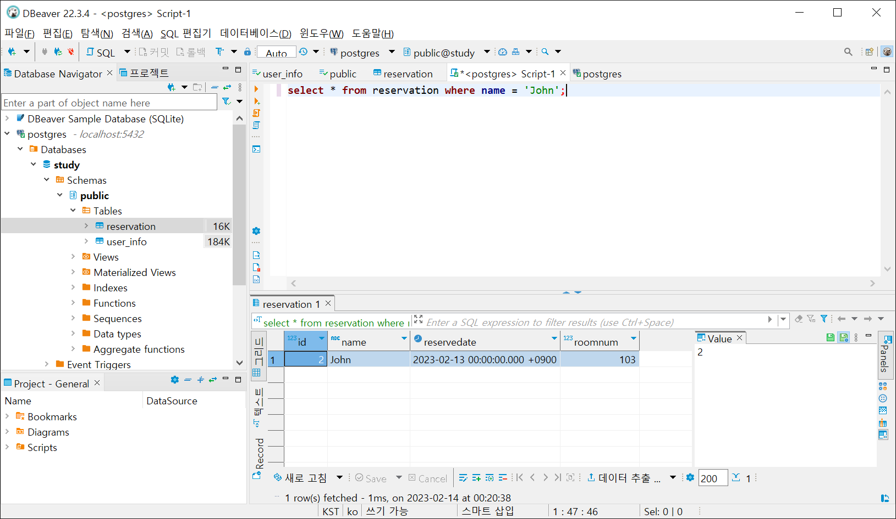
SELECT 의 조건절
name 이 'John' 인 사람의 예약 기록을 조회하려면 아래와 같이 할 수 있다
SQL 편집기를 열어서 ( ctrl + ] ) 쿼리를 실행 ( ctrl + ENTER )

Slide 27
테이블의 데이터 업데이트
UPDATE 문법
set 키워드 뒤에 업데이트 할 컬럼의 이름과 값을 나열한다
where 조건절이 없으면 테이블의 전체 데이터 값을 변경한다
update 테이블이름 set 컬럼이름1 = 데이터값1, 컬럼이름2 = 데이터값2, ... [WHERE 조건]

Slide 28
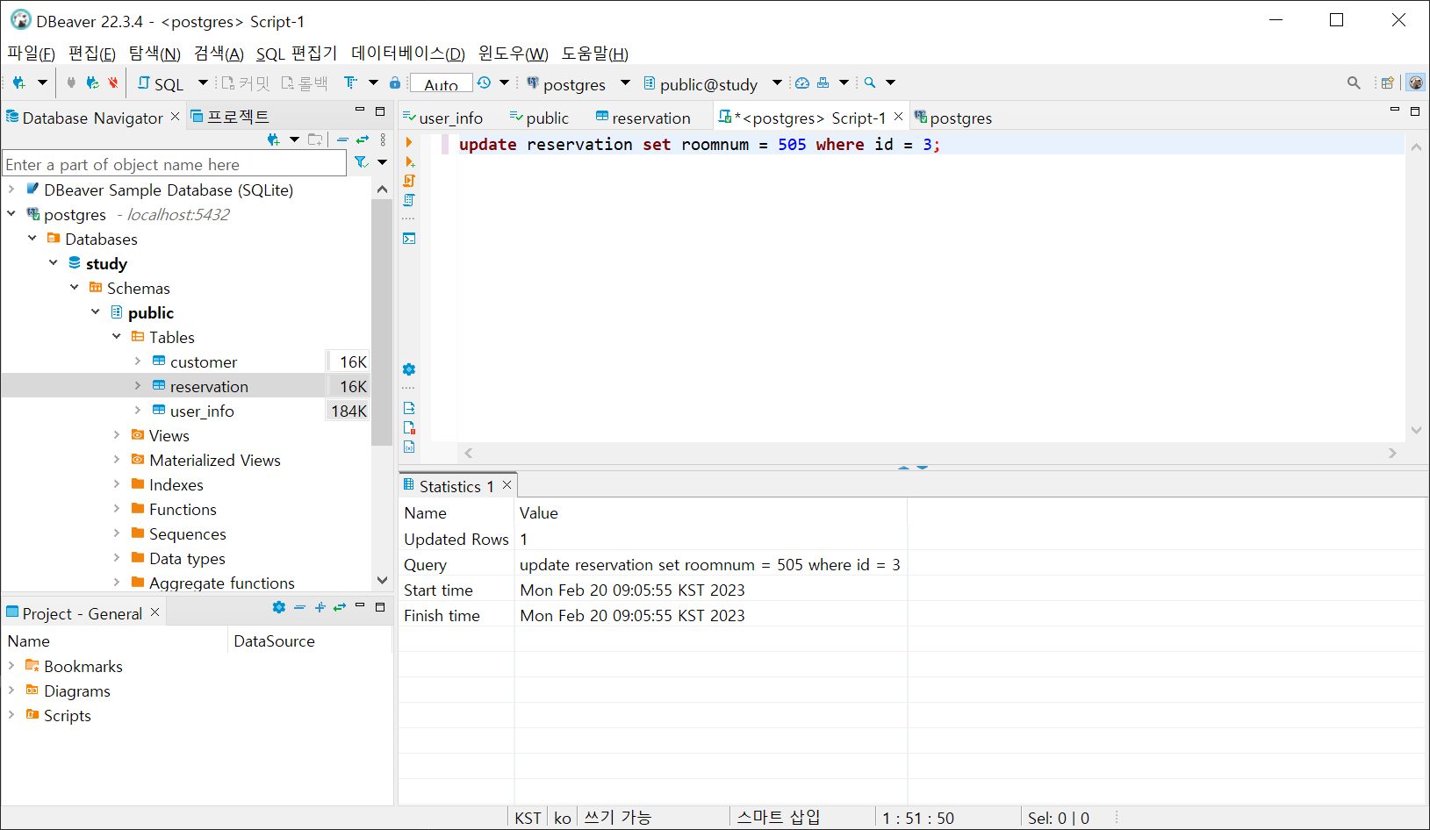
테이블의 데이터 업데이트
id 가 3인 데이터의 roomnum을 505호로 바꾸려면 다음과 같다
SQL 편집기를 열어서 ( ctrl + ] ) 쿼리를 실행 ( ctrl + ENTER )

Slide 29
테이블의 데이터 삭제
DELETE 문법
delete from 뒤에 삭제할 테이블 이름을 적는다
where 조건절을 달지 않으면 테이블의 모든 데이터가 삭제된다
delete from 테이블이름 [WHERE 조건]

Slide 30
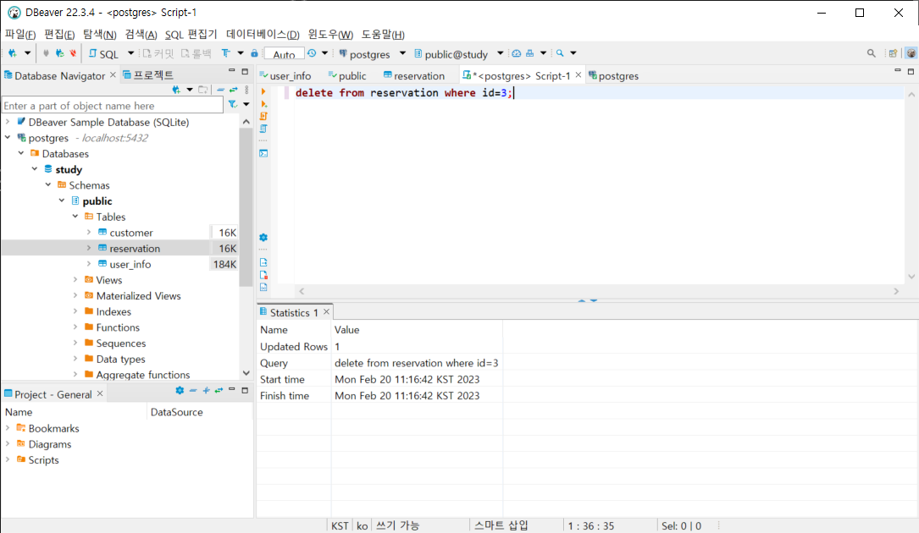
테이블의 데이터 삭제
id 가 3인 데이터의 row 를 삭제하려면 다음과 같다
SQL 편집기를 열어서 ( ctrl + ] ) 쿼리를 실행 ( ctrl + ENTER )

